Slide 1
ГОСУДАРСТВЕННОЕ КАЗЕННОЕ УЧРЕЖДЕНИЕ РЕСПУБЛИКИ ДАГЕСТАН
"ЦЕНТР ПО ОБСЛУЖИВАНИЮ ДЕЯТЕЛЬНОСТИ ОБРАЗОВАТЕЛЬНЫХ УЧРЕЖДЕНИЙ,
РАСПОЛОЖЕННЫХ В ЗОНАХ ОТГОННОГО ЖИВОТНОВОДСТВА"

Slide 2
Конкурс «Лучший Знаток родного языка»

Slide 3
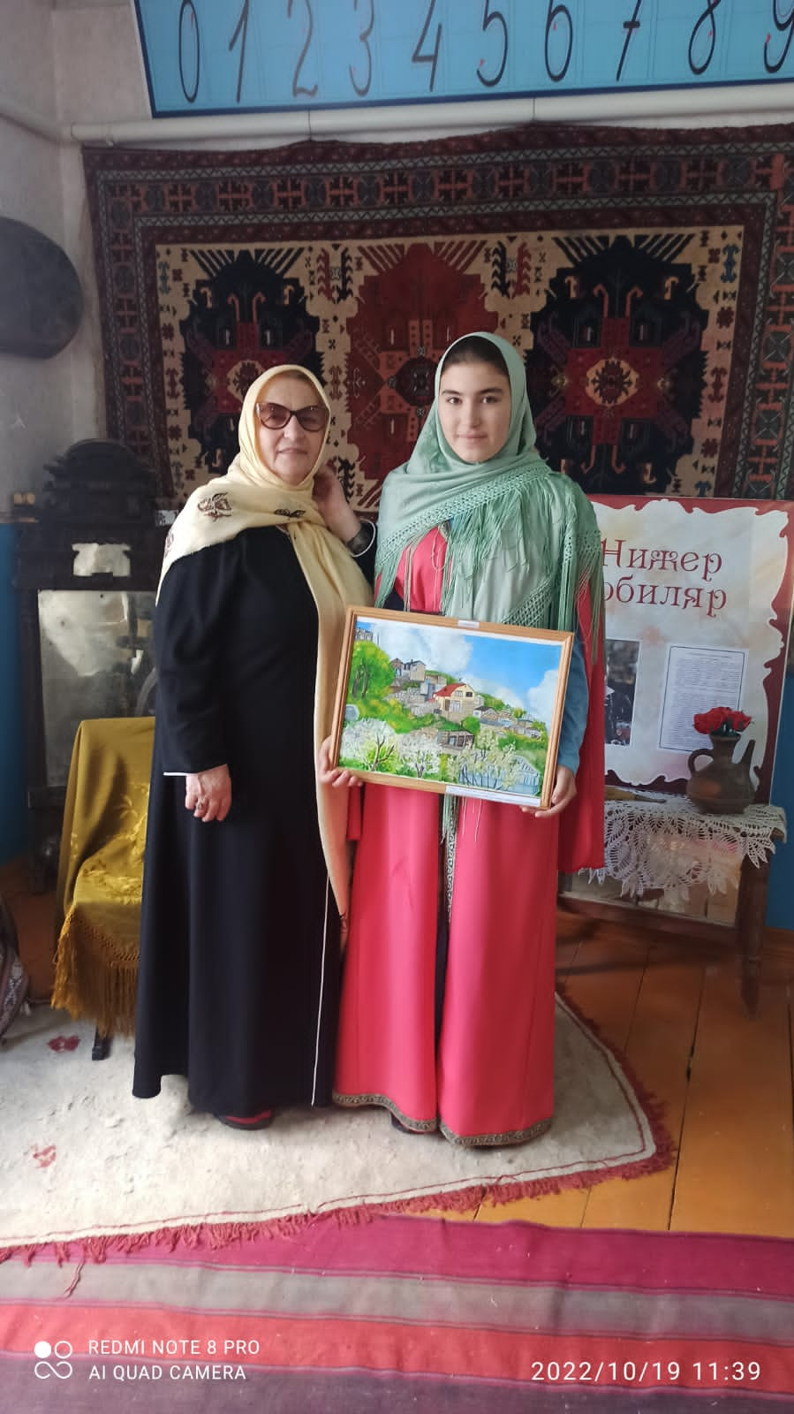

Slide 4
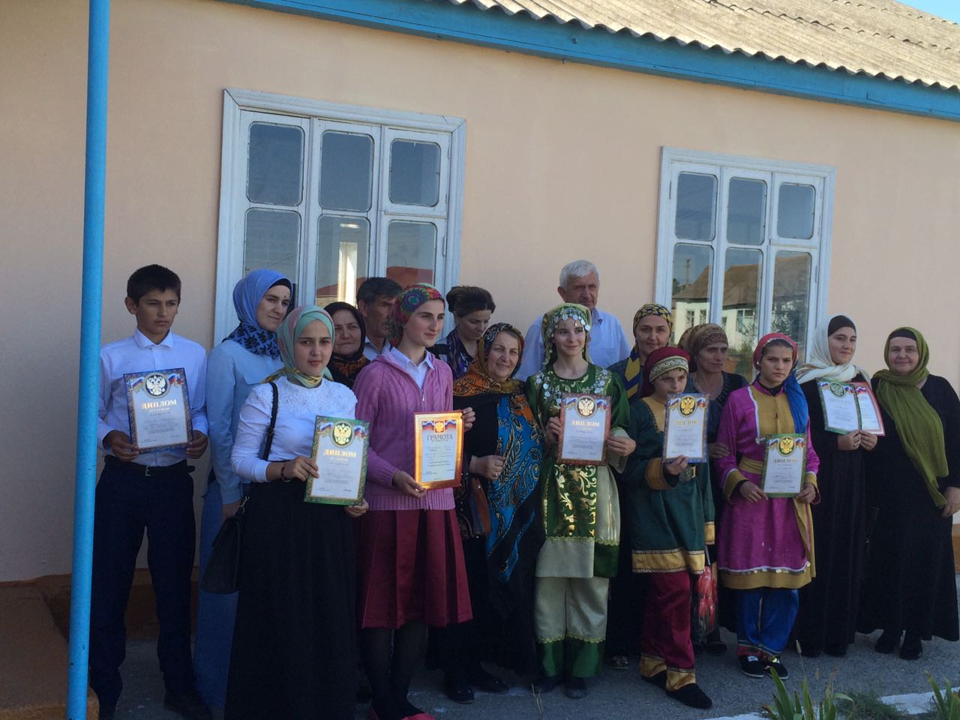

Slide 5
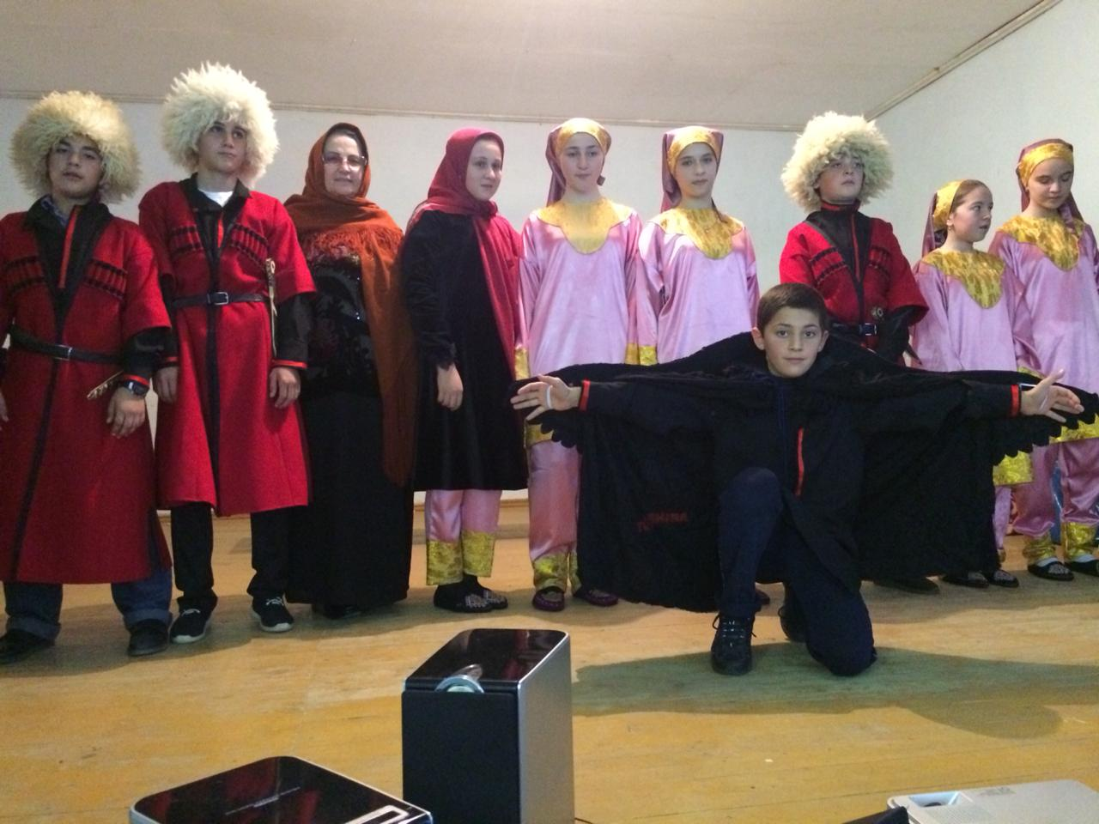

Slide 6
Республиканский слёт аварского языка

Slide 7
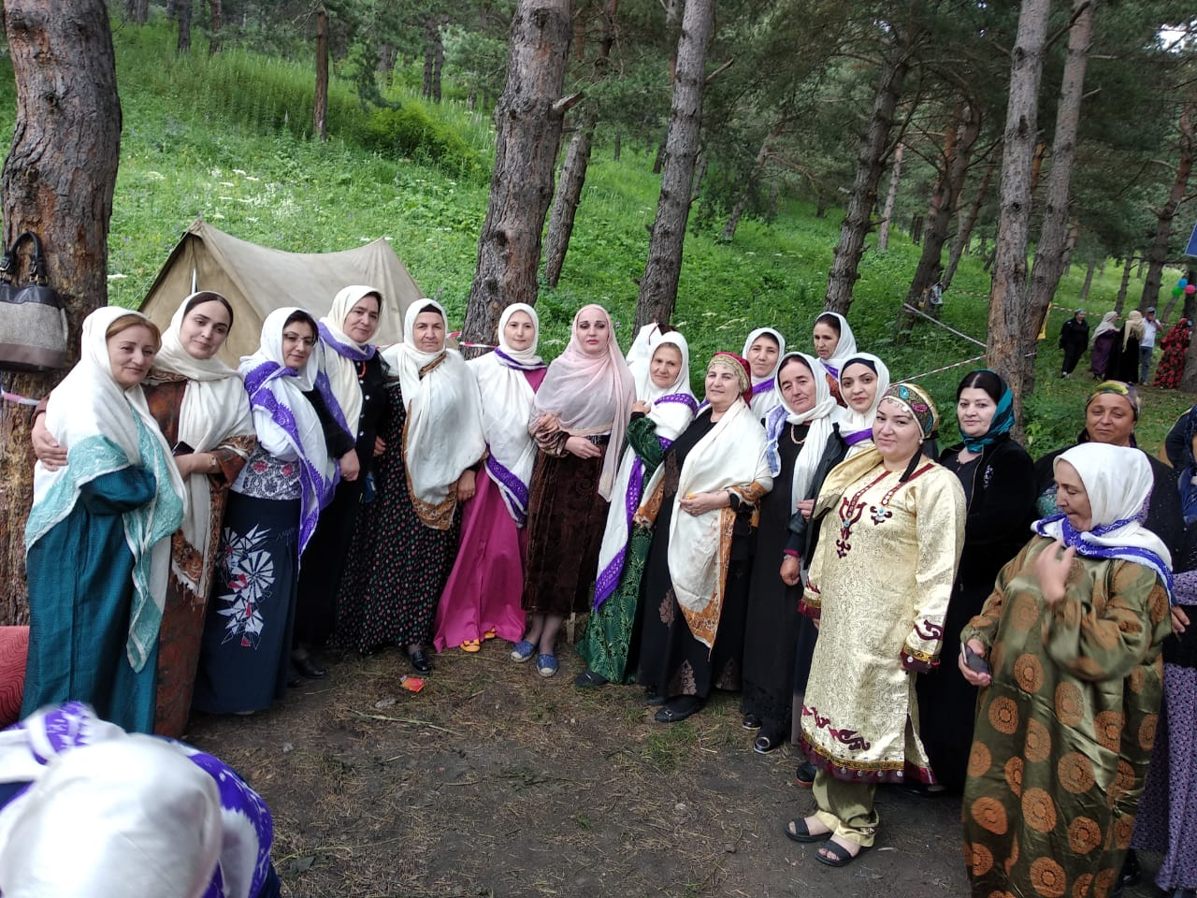

Slide 8
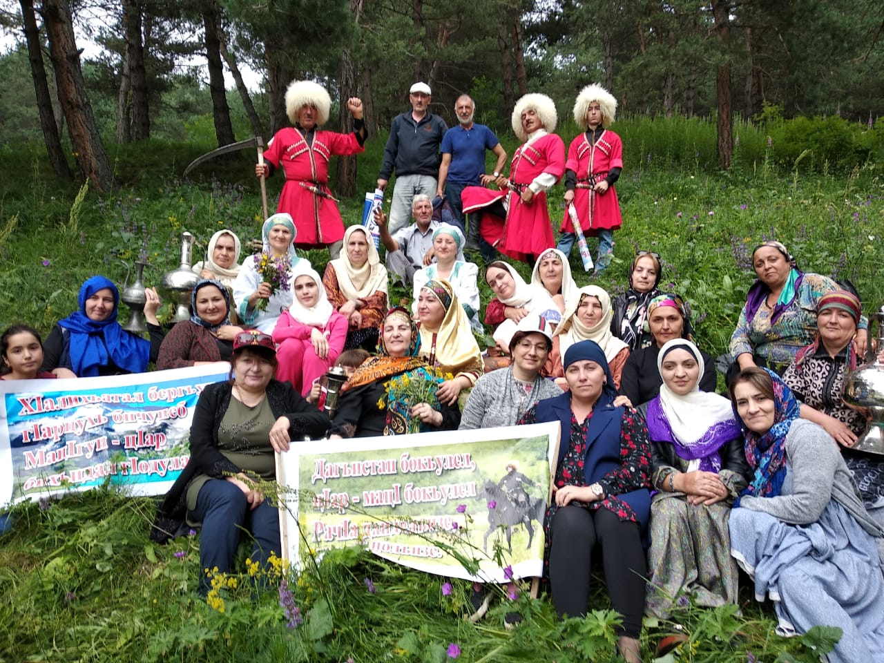

Slide 9
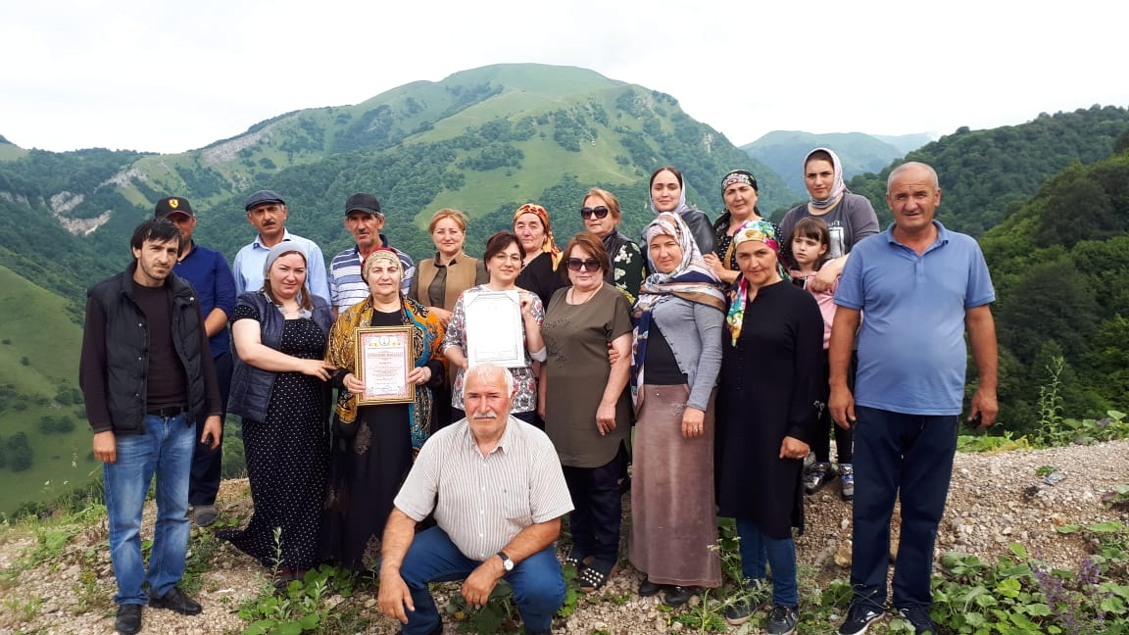

Slide 10
Конкурс «адаты и обычаи народов дагестана»

Slide 11
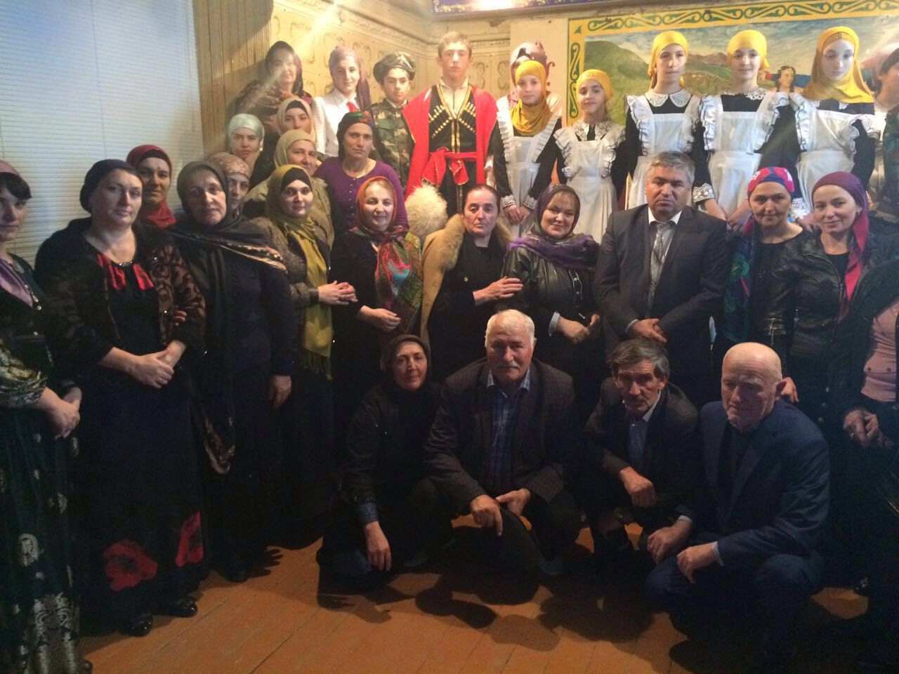
Умумуз гьабураб гьабизе буго.
Умумуз бицараб бицине буго
Умумуз ретIараб ретIине буго
Нужер ирсилаллъун хутIизе руго.

Slide 12
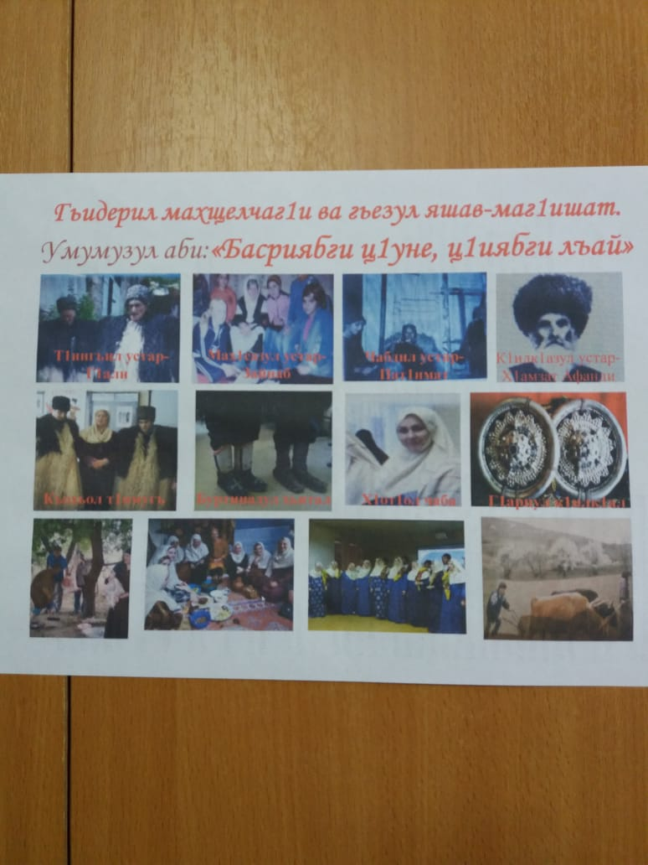

Slide 13
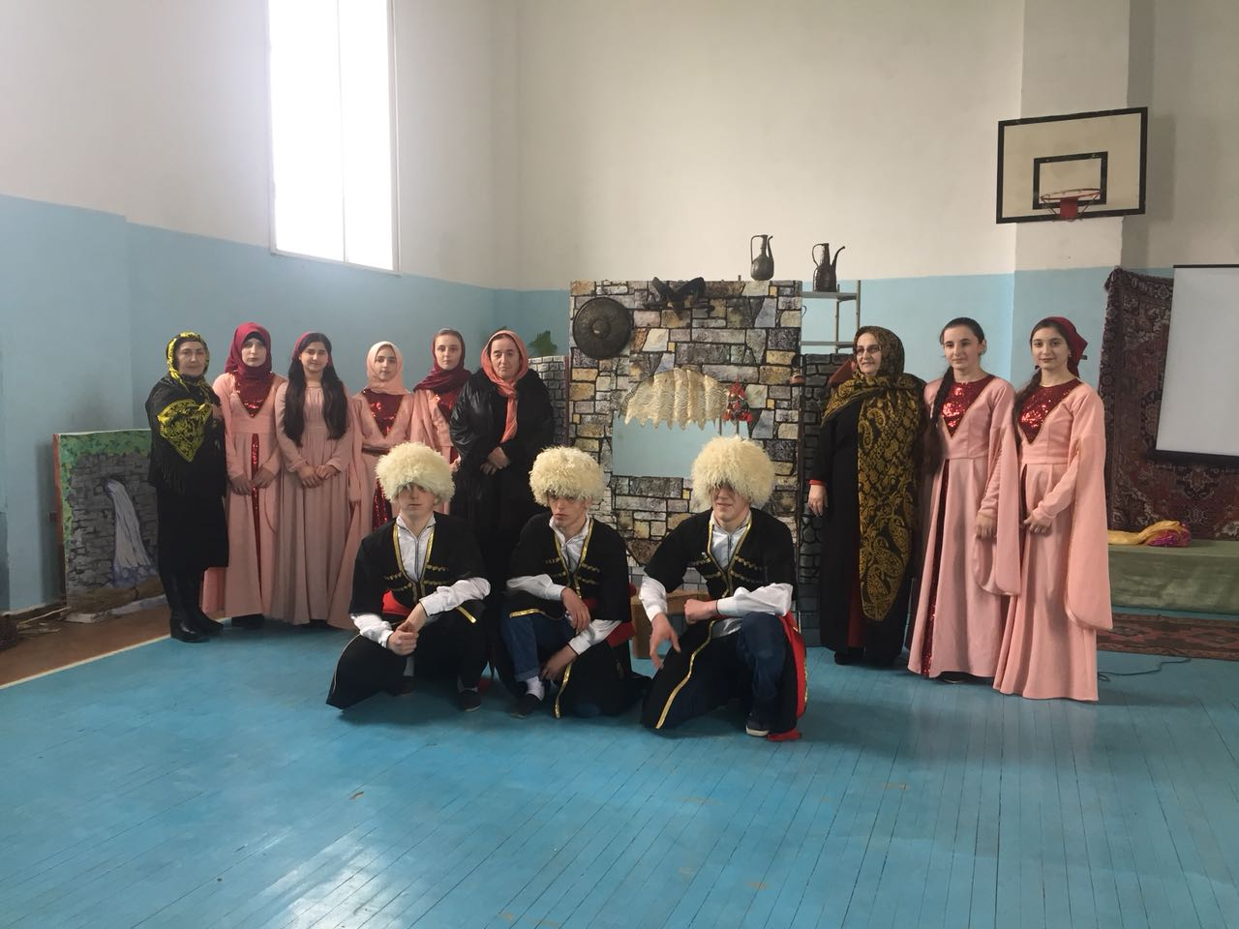

Slide 14
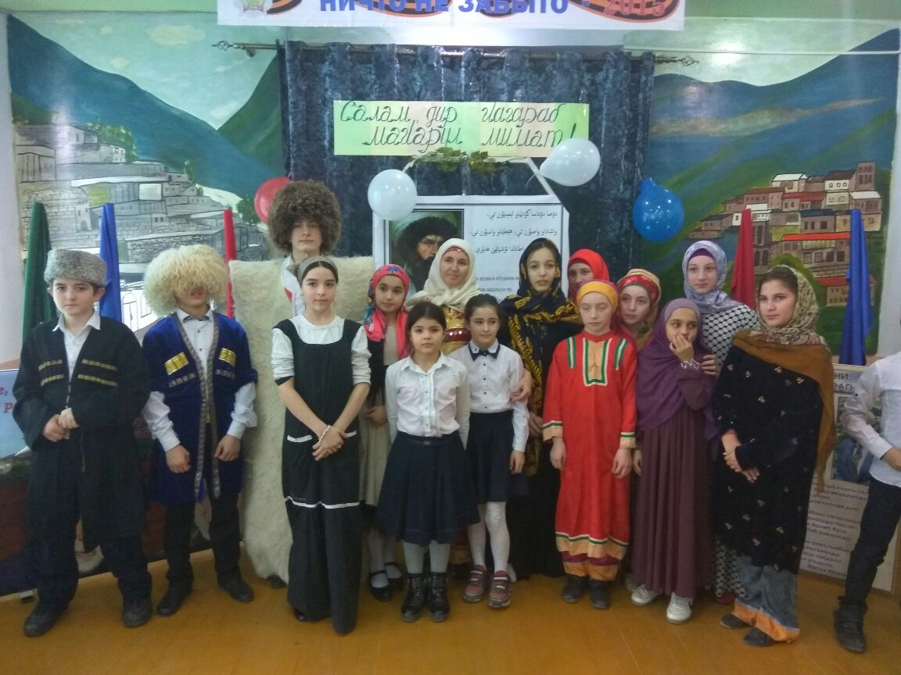

Slide 15
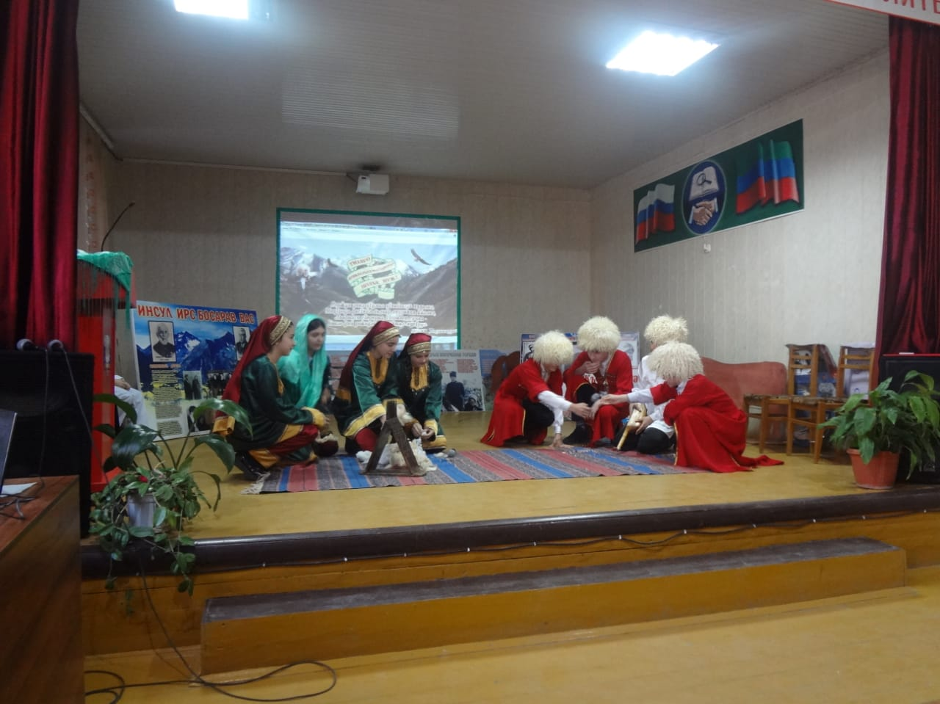

Slide 16
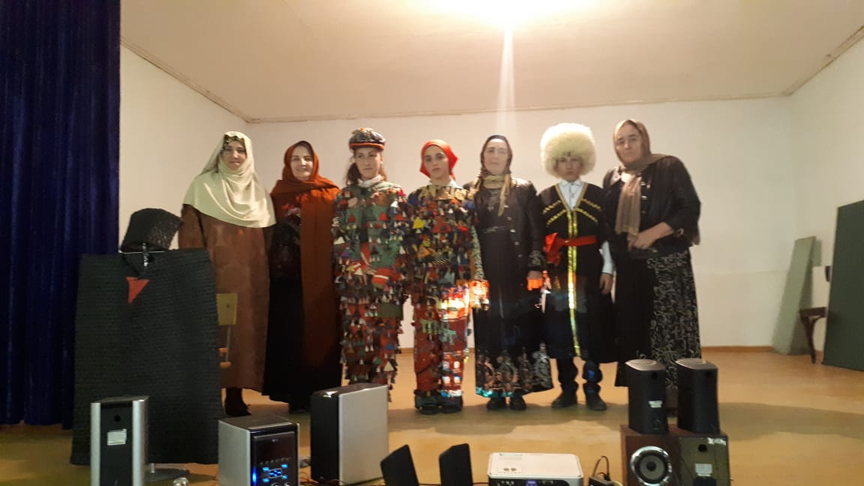

Slide 17
Уроки посвященные жизни и творчеству расула гамзатова

Slide 18
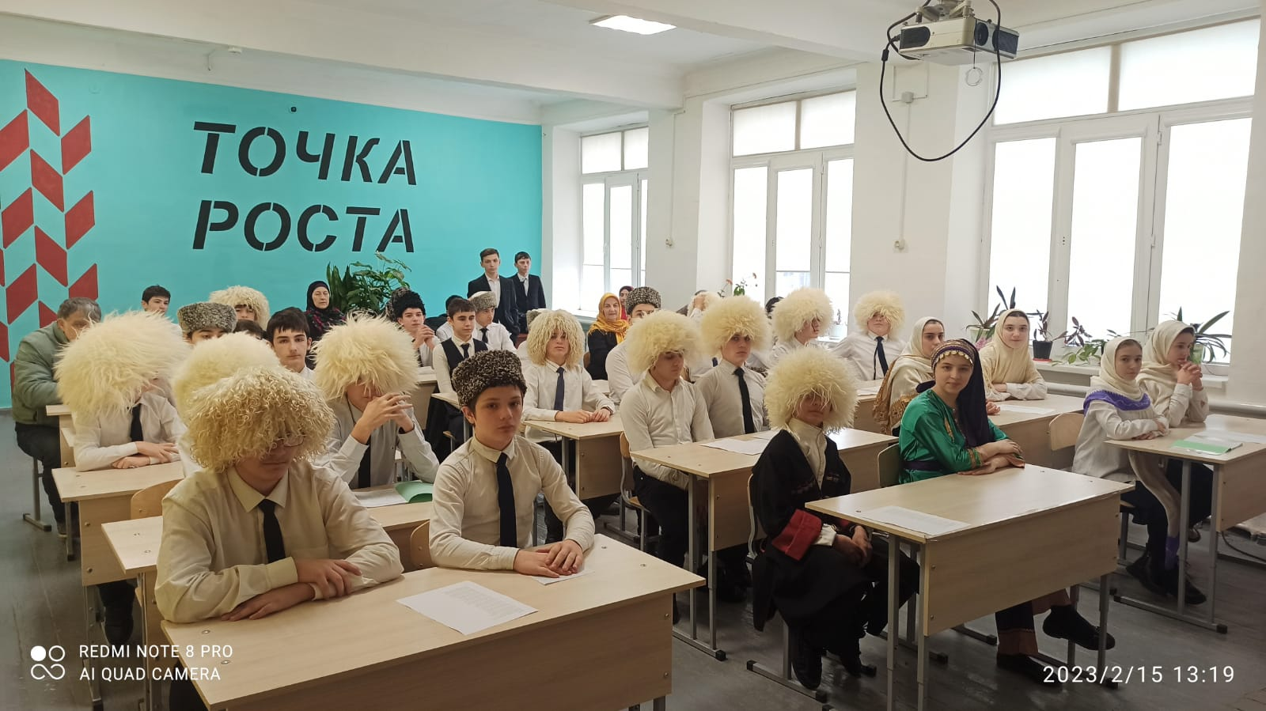

Slide 19
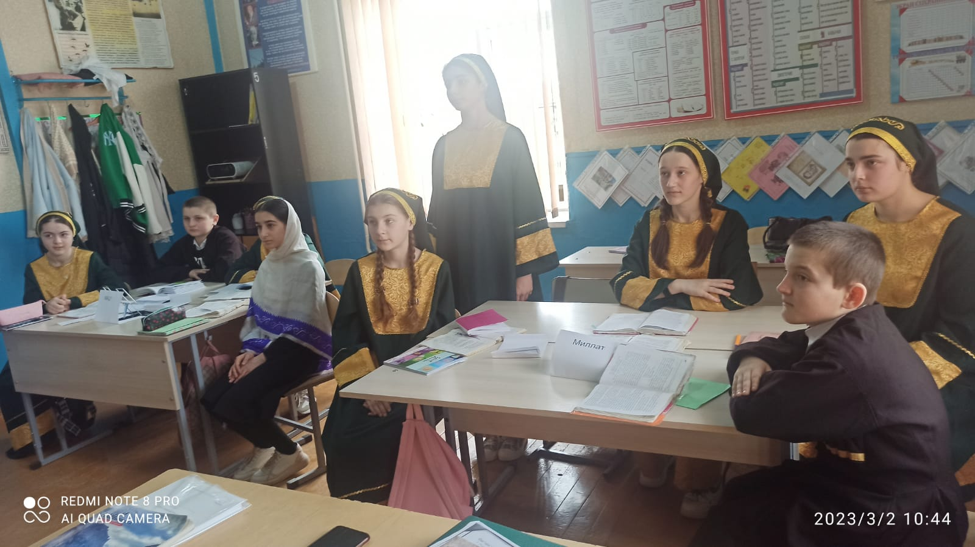

Slide 20
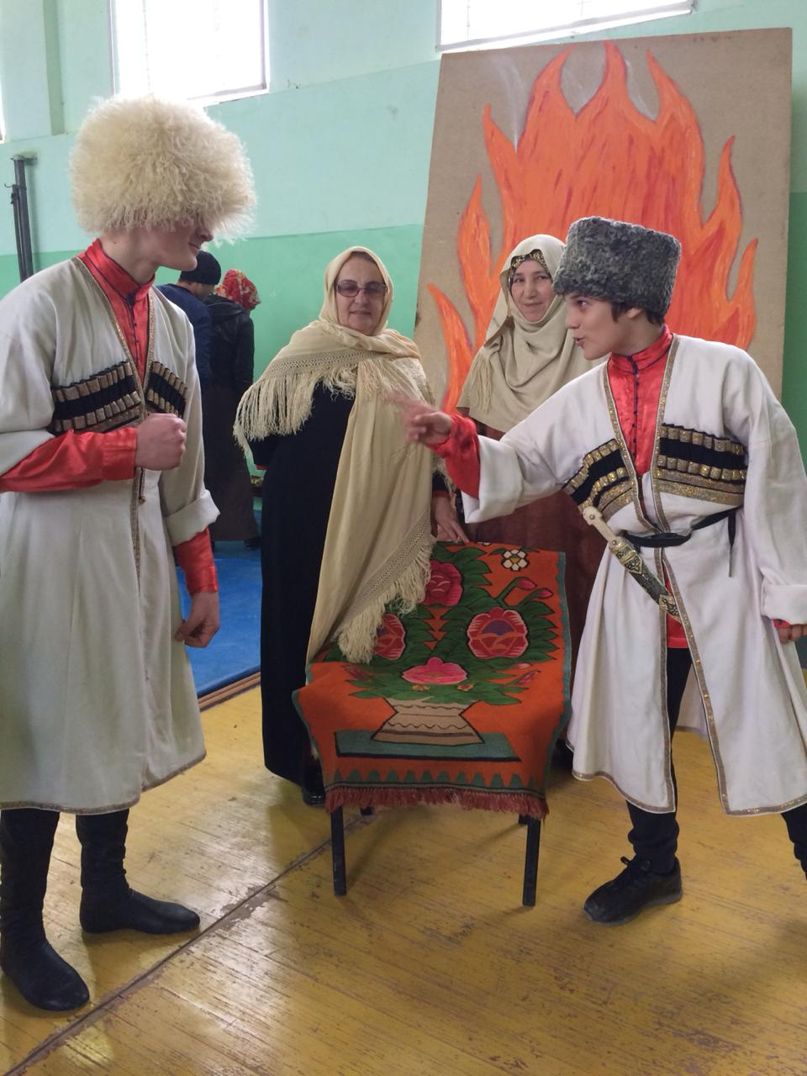

Slide 21
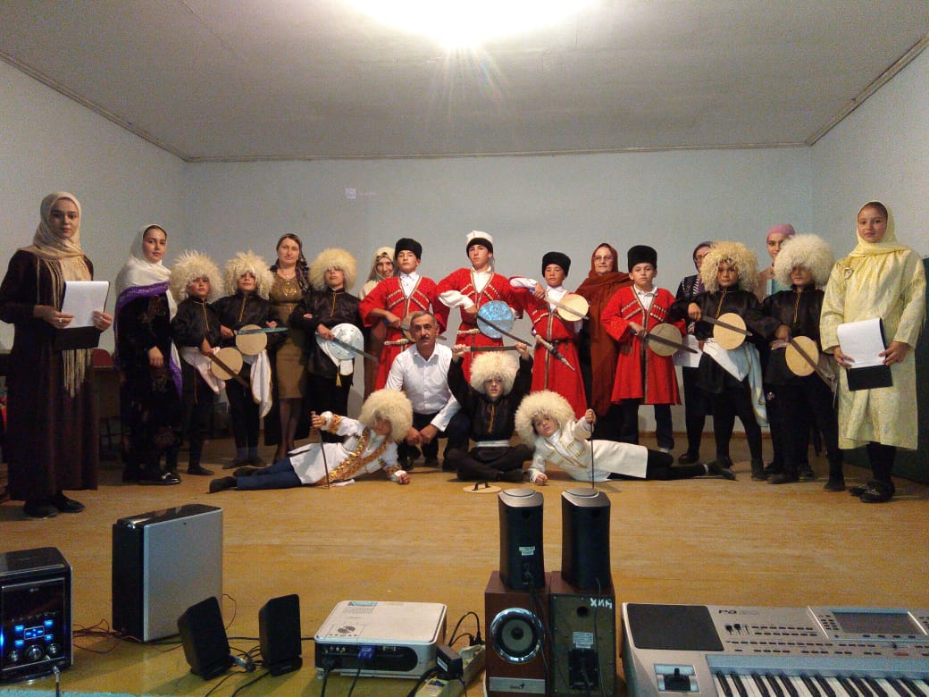

Slide 22
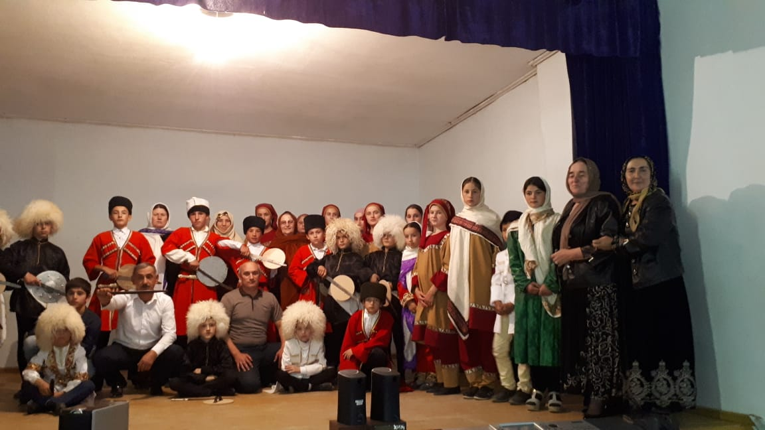

Slide 23
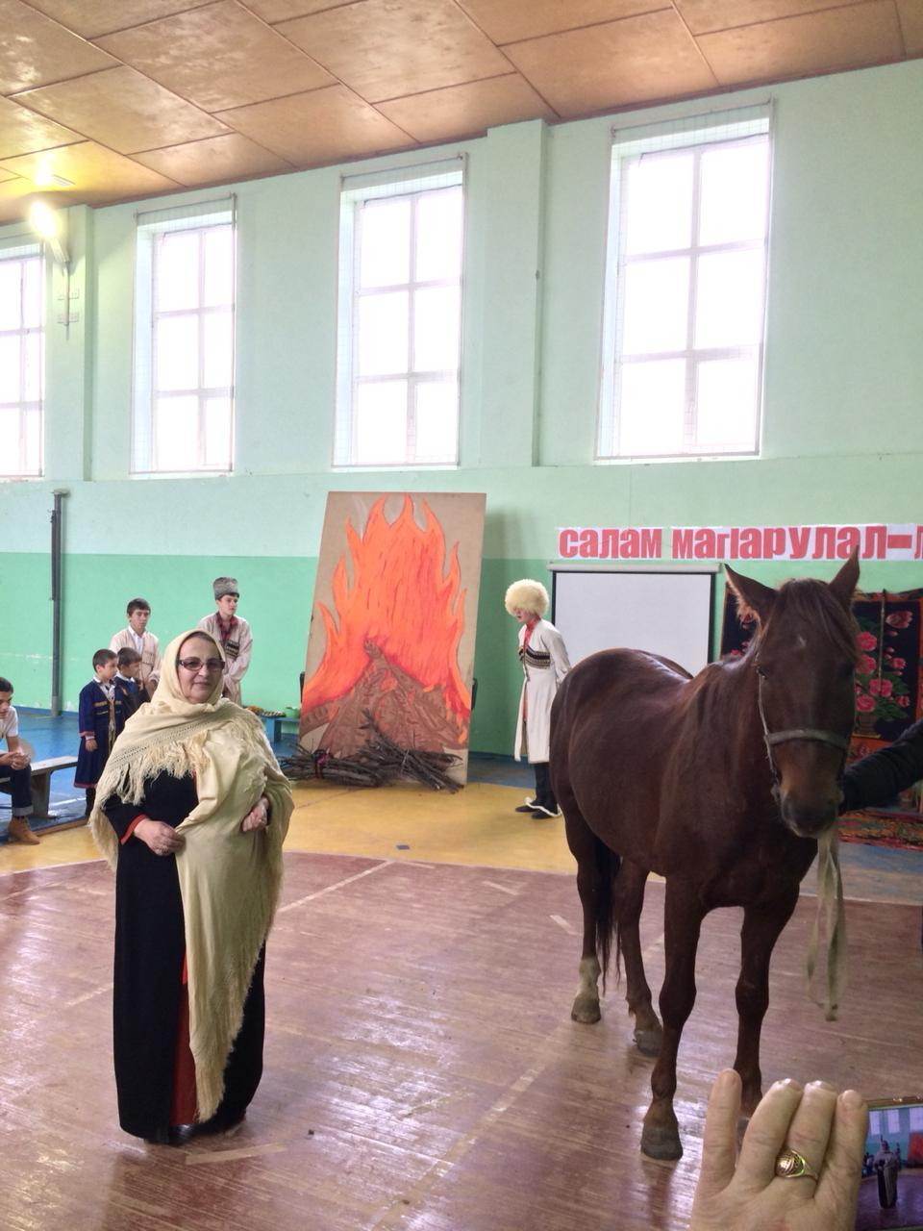

Slide 24
Конкурс «лучший учитель родного языка»

Slide 25
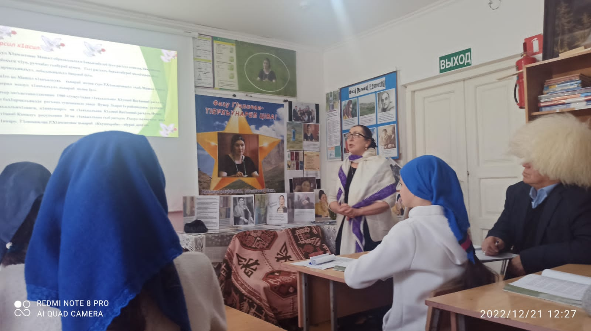

Slide 26
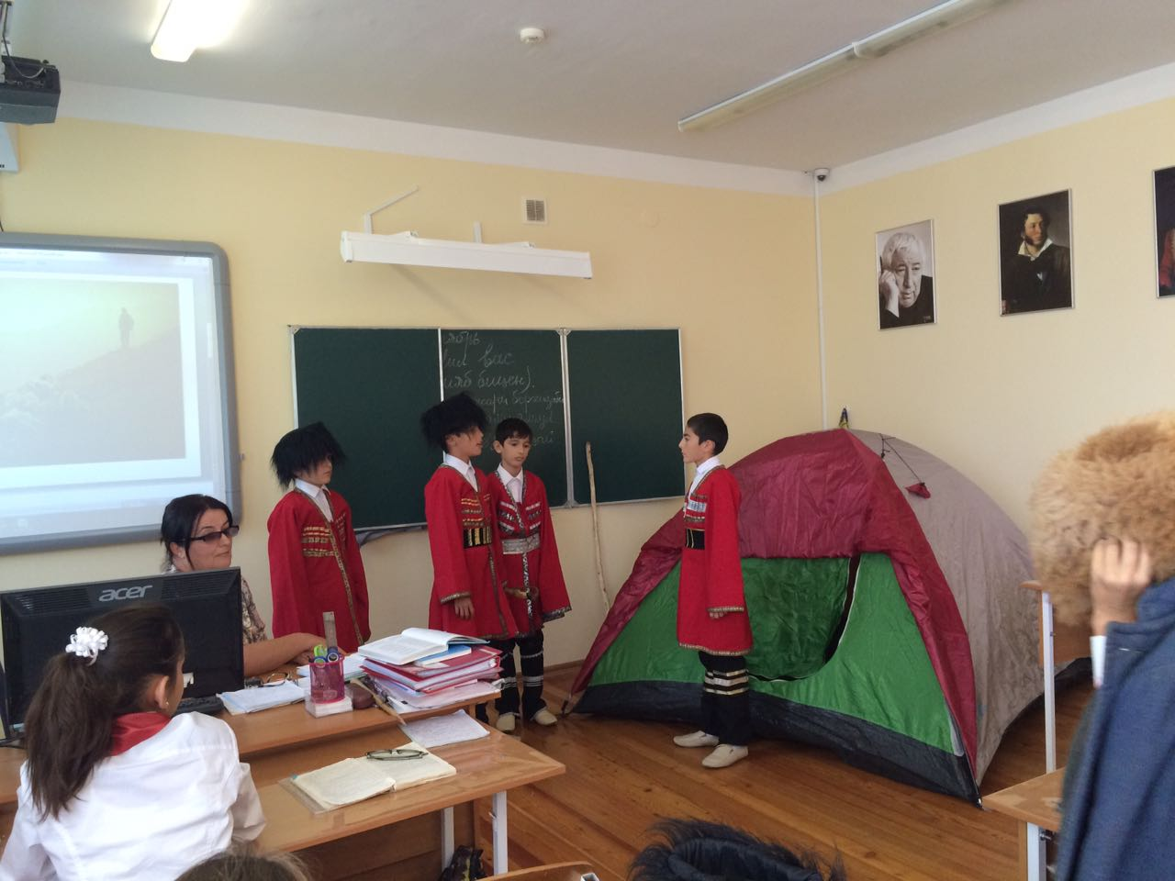

Slide 27
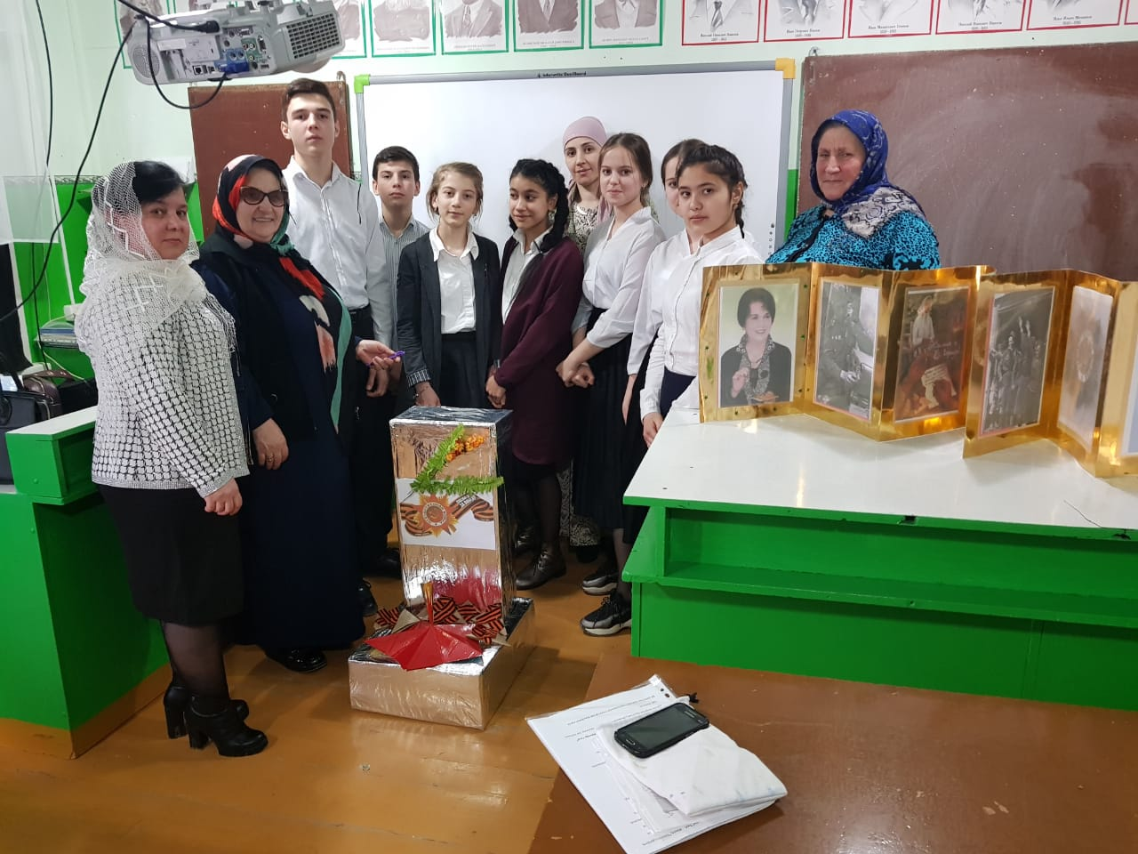

Slide 28
Конкурс «лучший чтец произведений дагестанских авторов на родных языках»

Slide 29
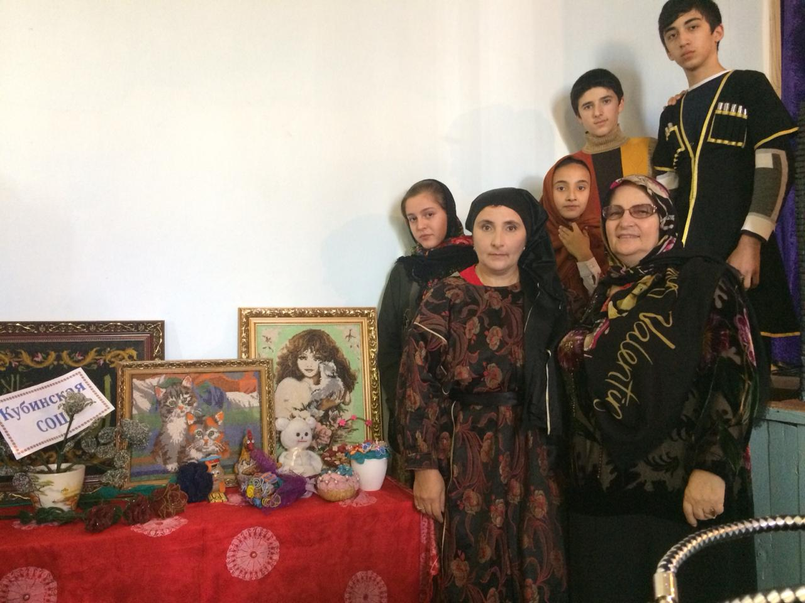

Slide 30
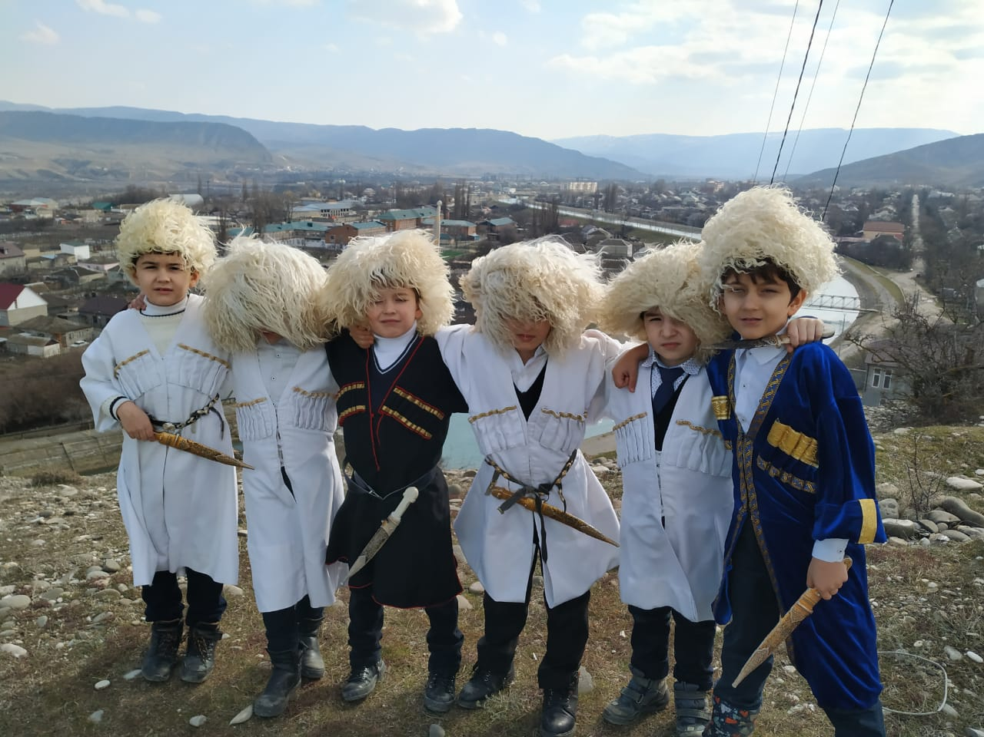

Slide 31
Конкурс проектов: «я учитель родного языка»

Slide 32
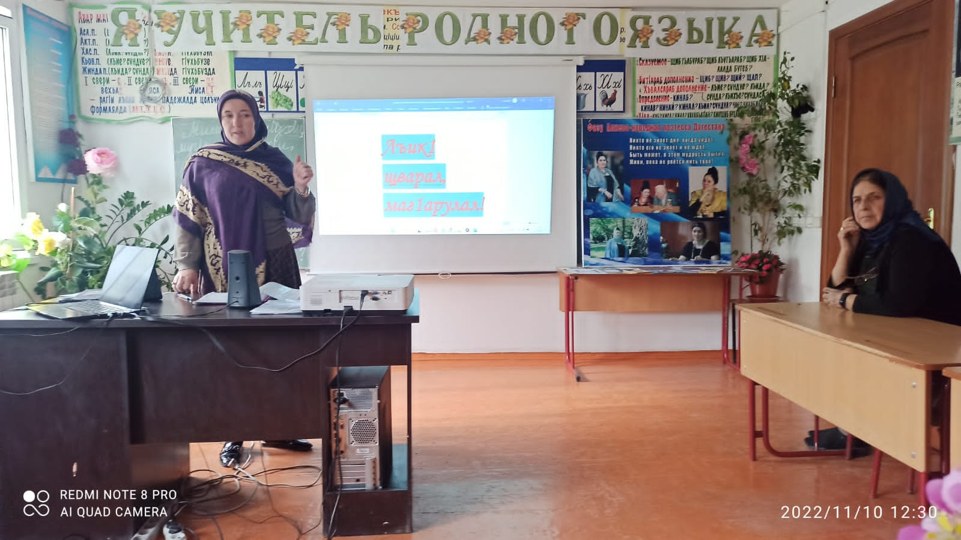

Slide 33
Республиканский фестиваль родных языков

Slide 35
Конкурс сочинений по теме : «мой родной край»

Slide 36
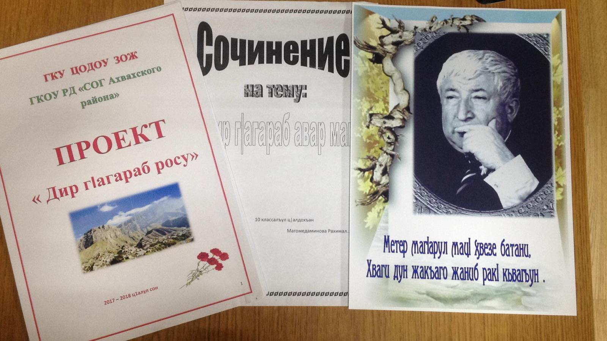

Slide 37
Школьные праздники коллективы отмечают совместно с родителями и местным населением.

Slide 38
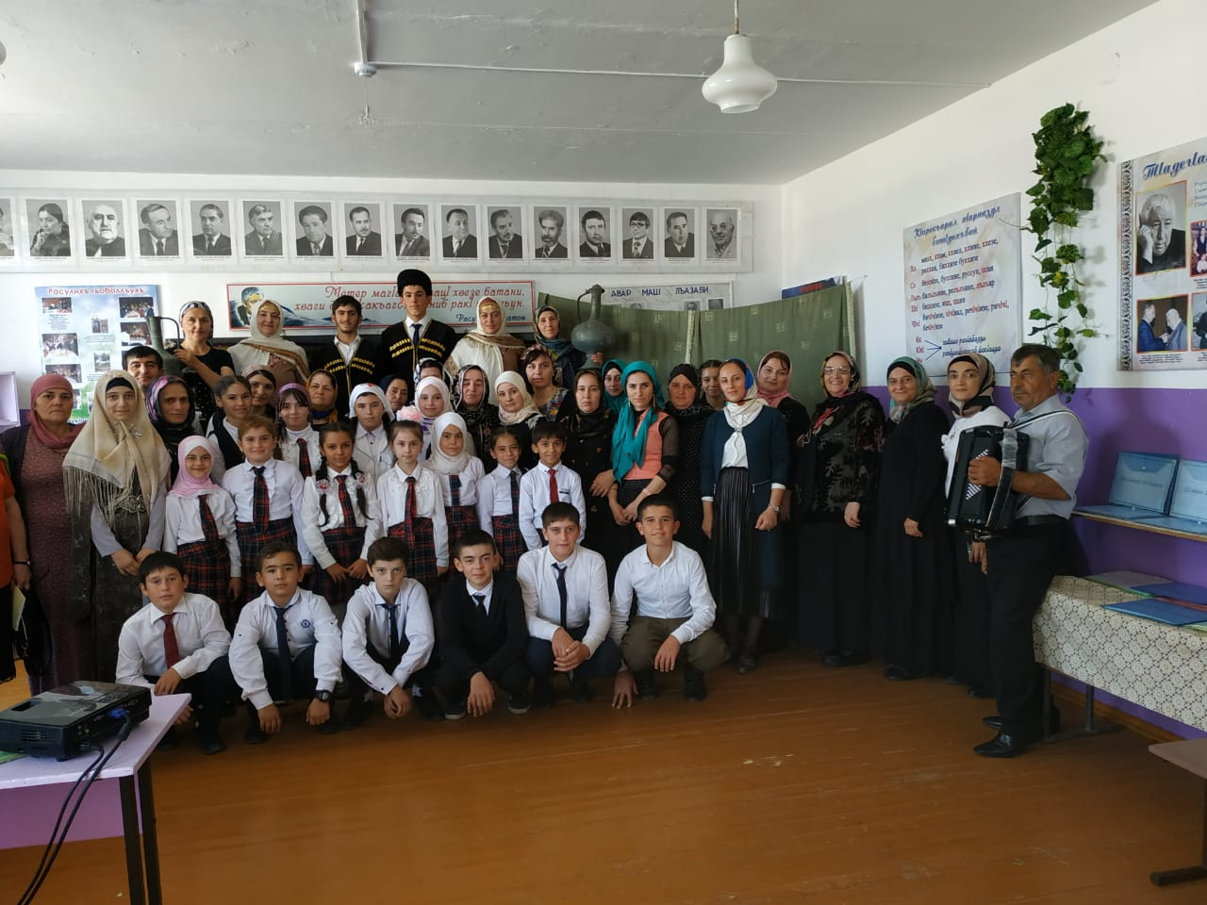

Slide 39
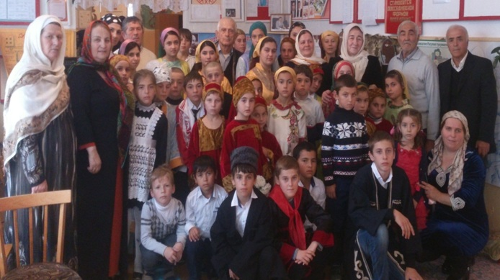
Бокьила божизе, нужер ирсилаз
Нуж нечолеб пиша гьабизе гьечIо.
Дунялалъул шагIир нилъер ракьцояв,
Расулил аманат тIубазе буго.

Slide 40
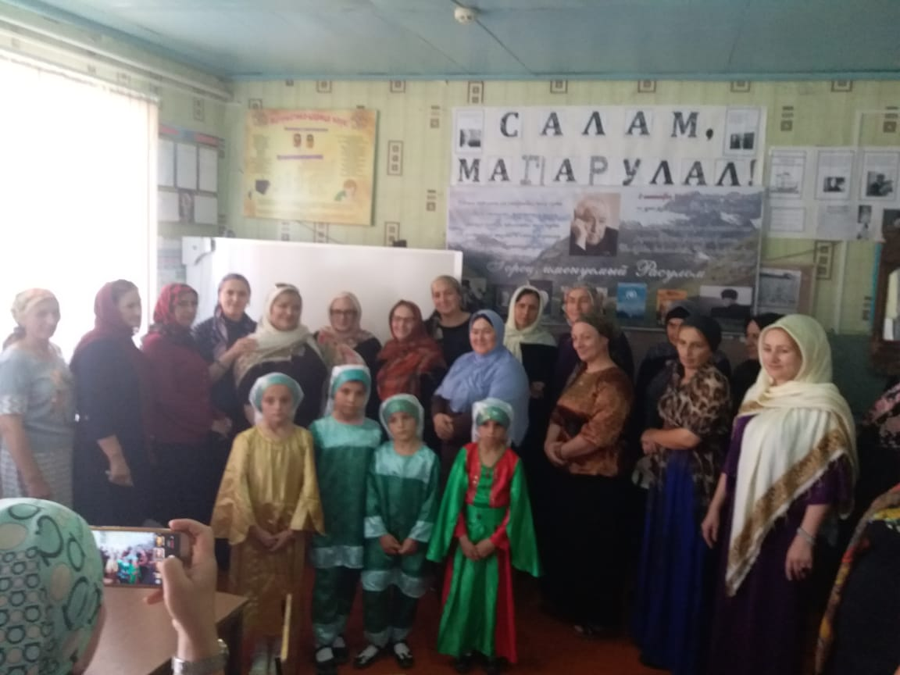

Slide 41
тематические классные часы, посвященные Международному дню родного языка «Родной язык дорог каждому из нас»

Slide 42
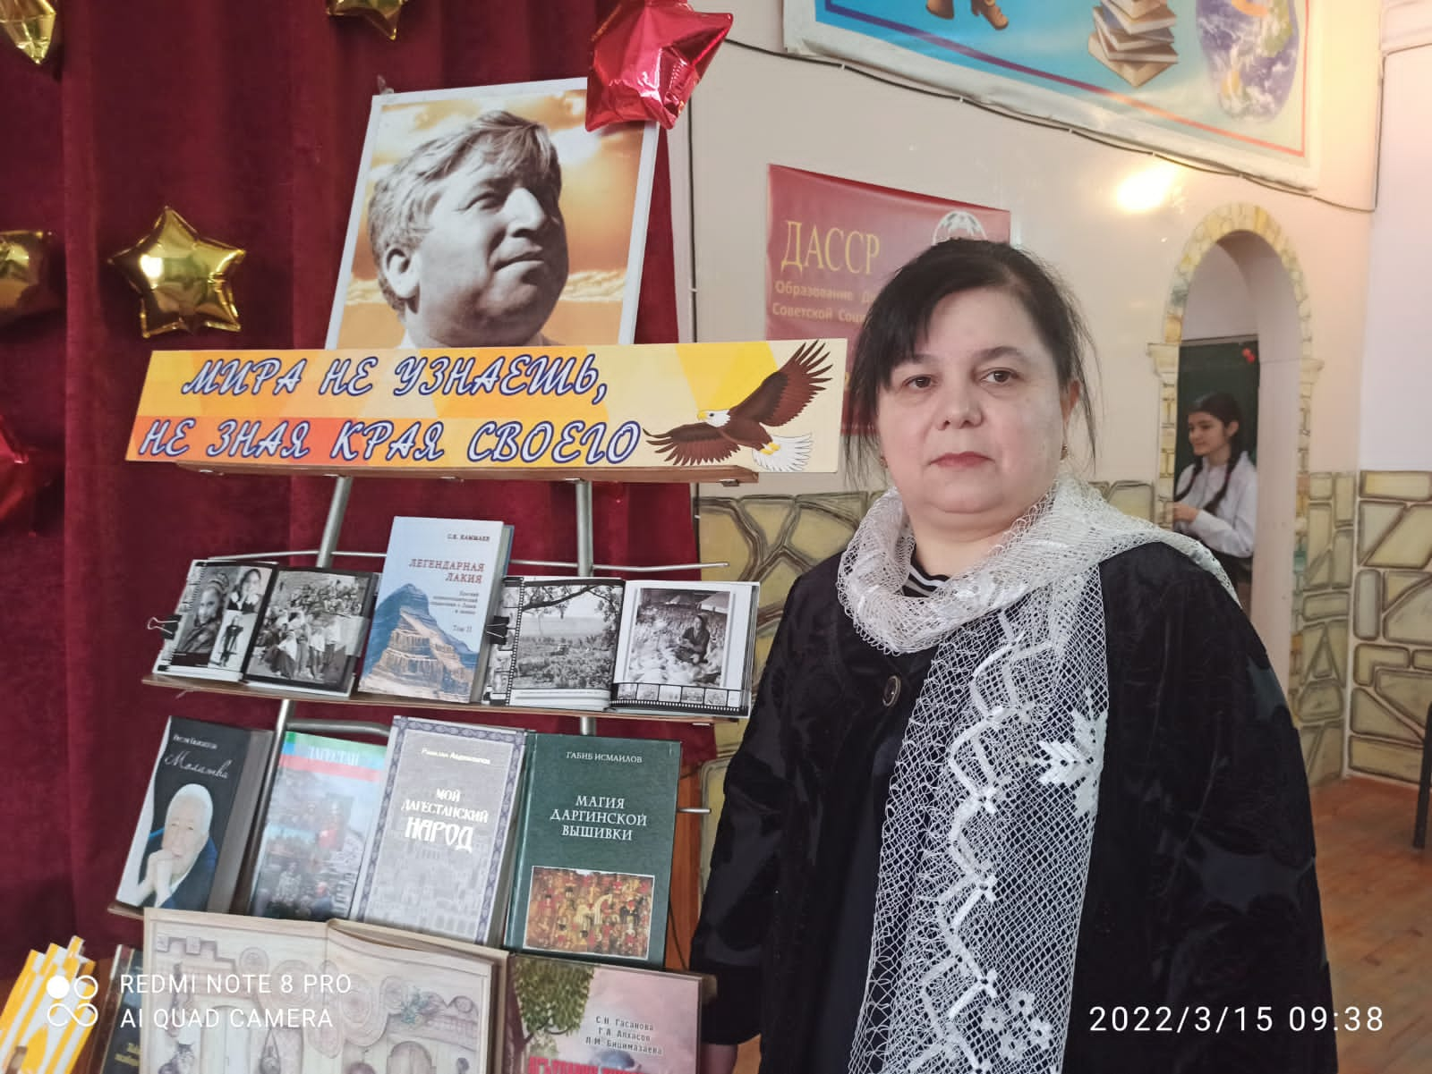

Slide 43
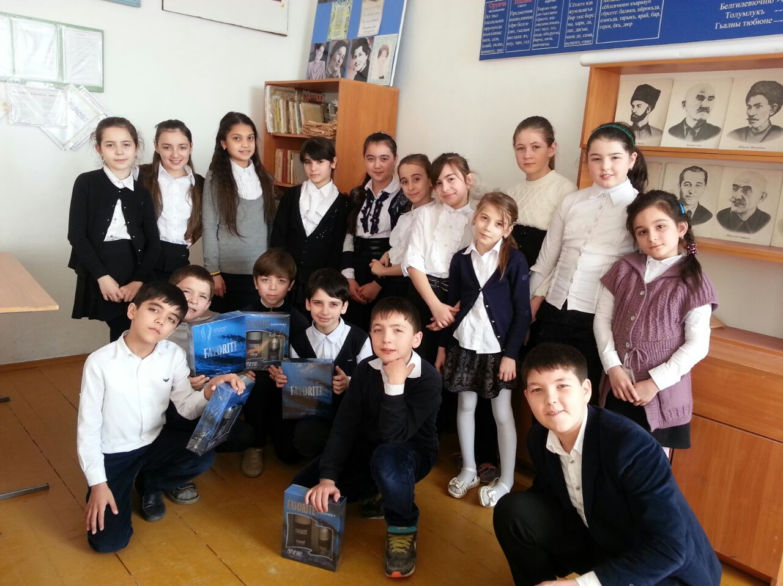

Slide 44
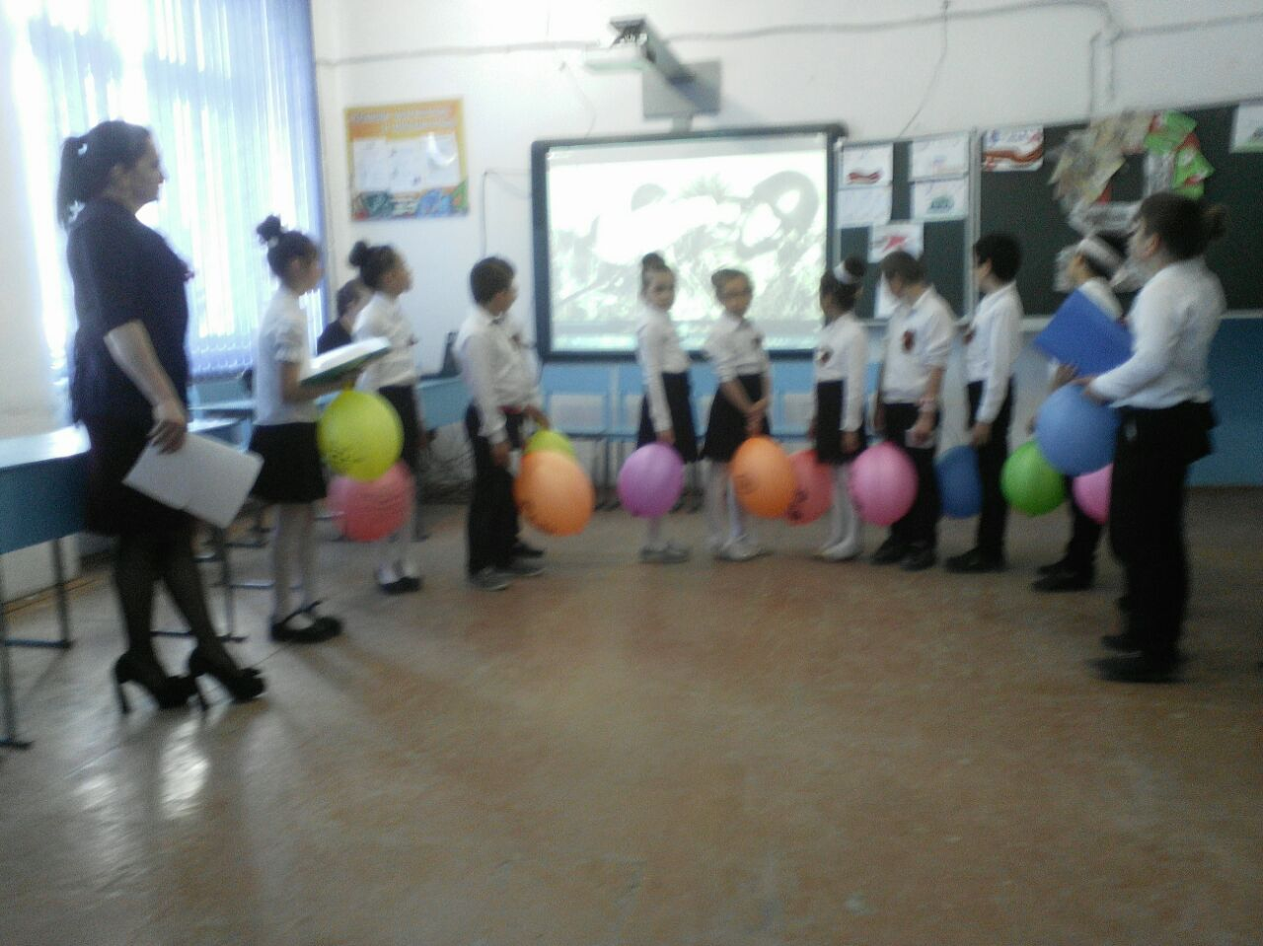

Slide 45
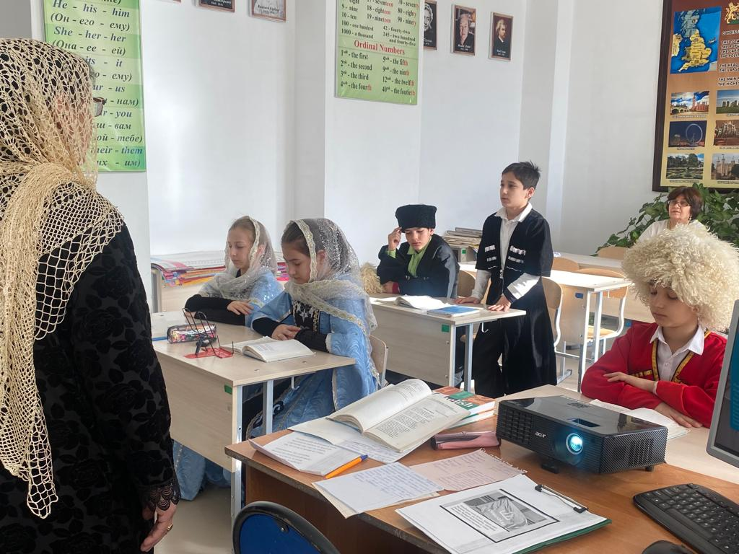

Slide 46
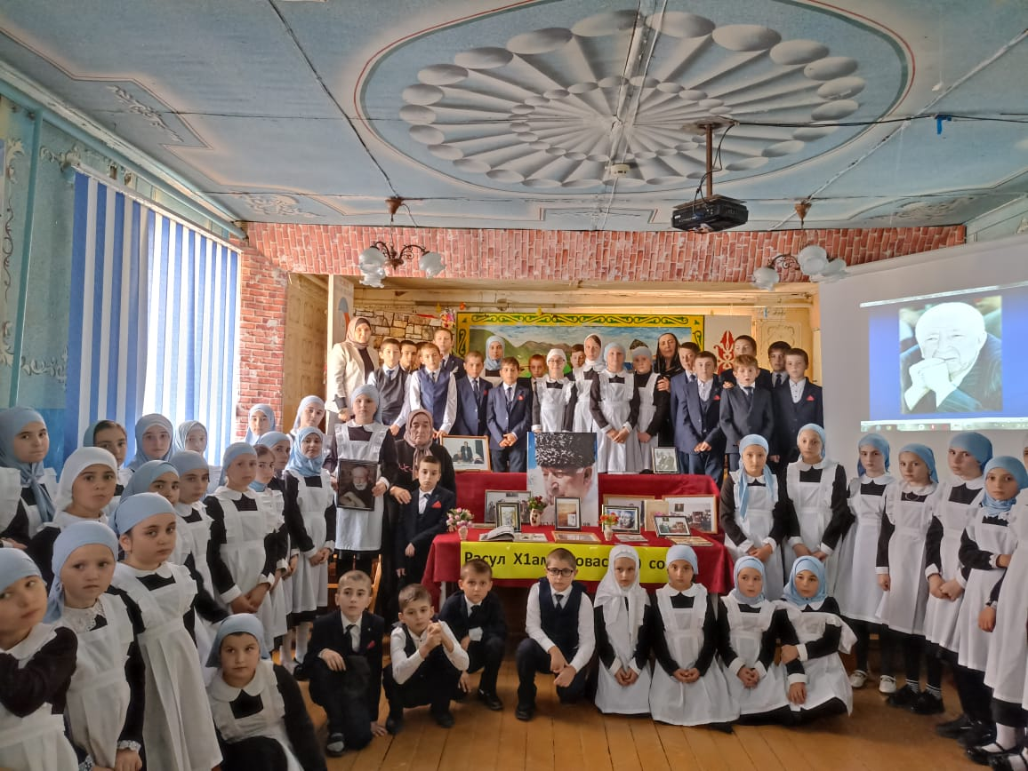

Slide 47
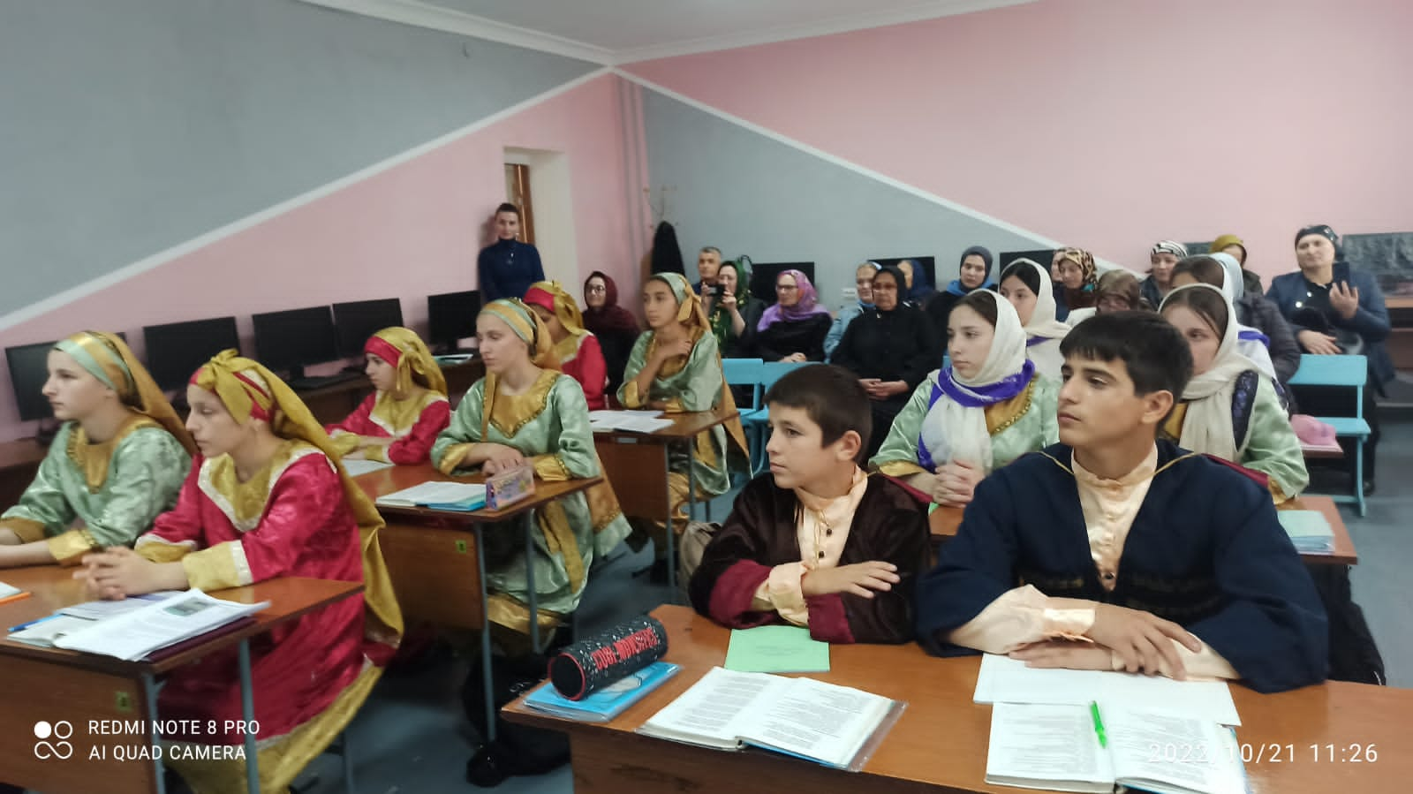

Slide 48
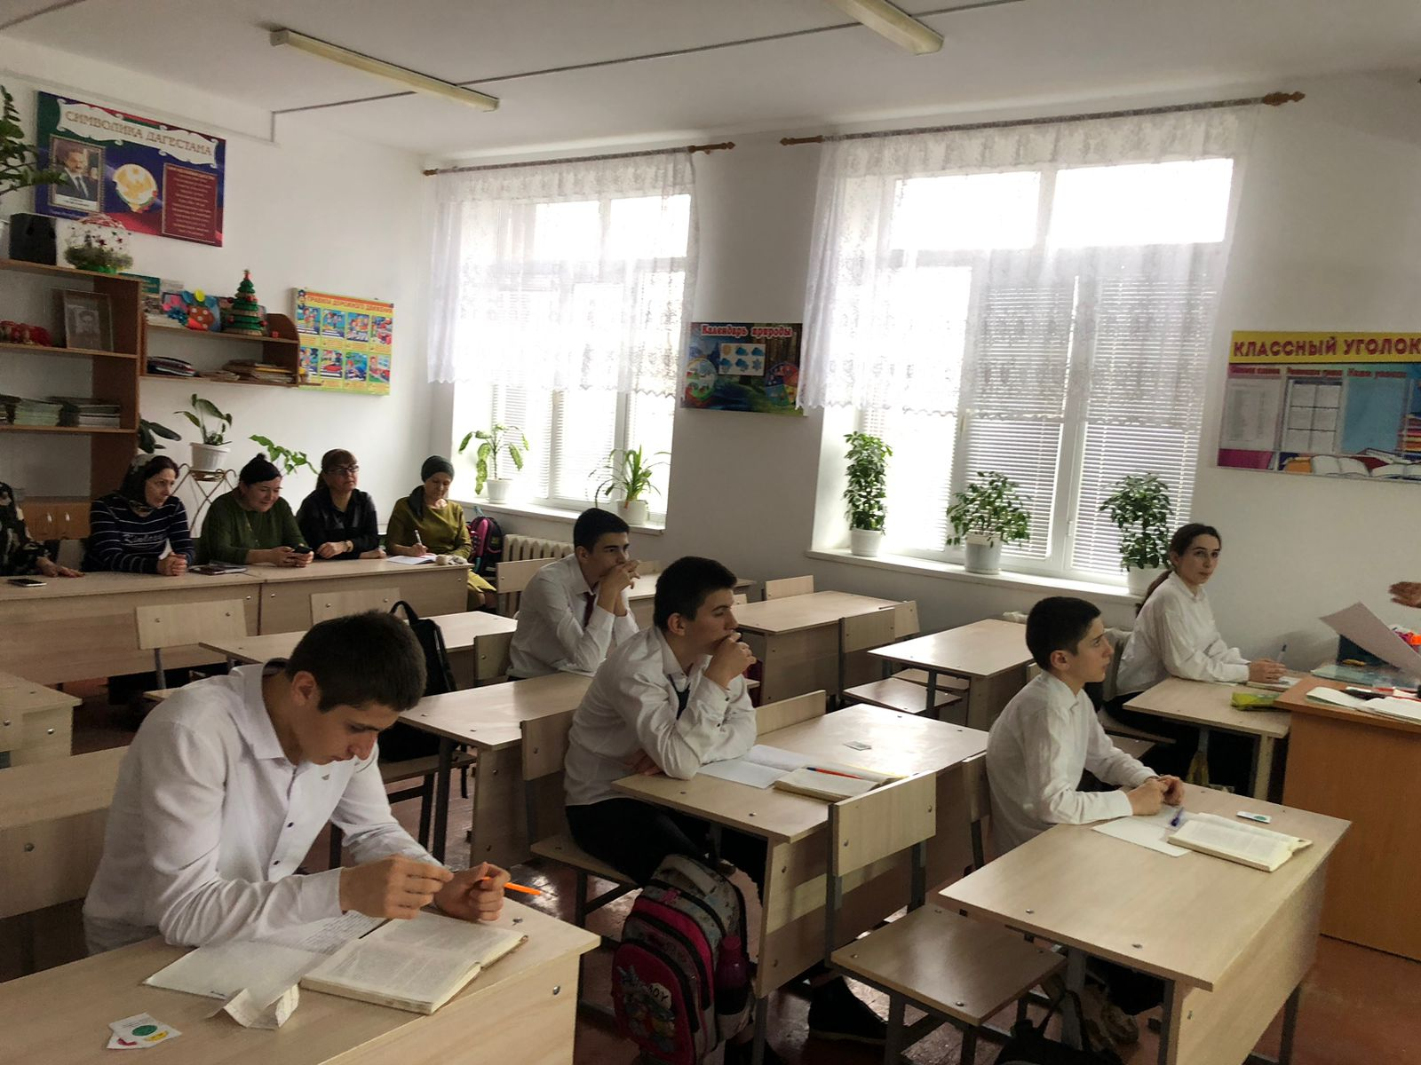

Slide 49
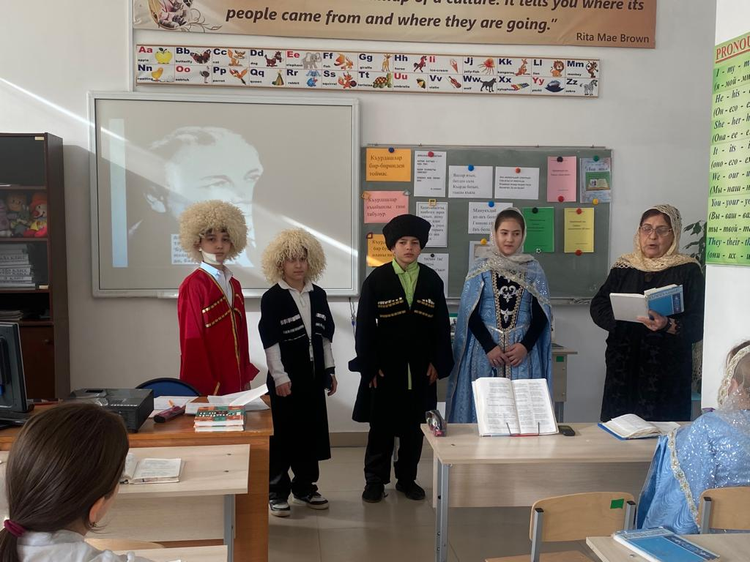

Slide 50
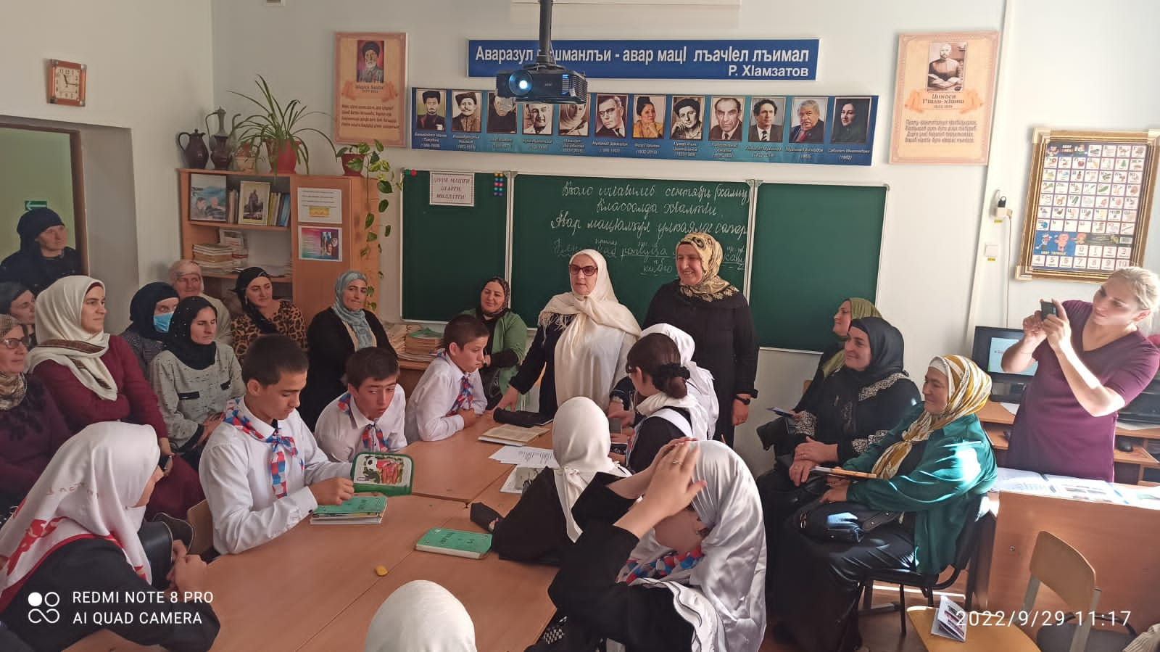

Slide 51
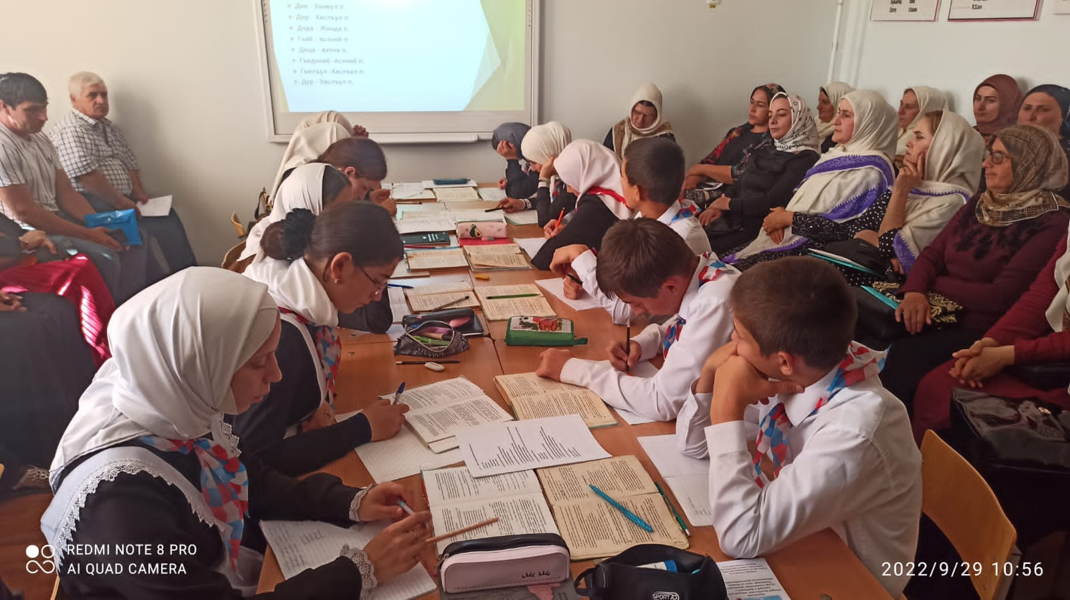

Slide 52
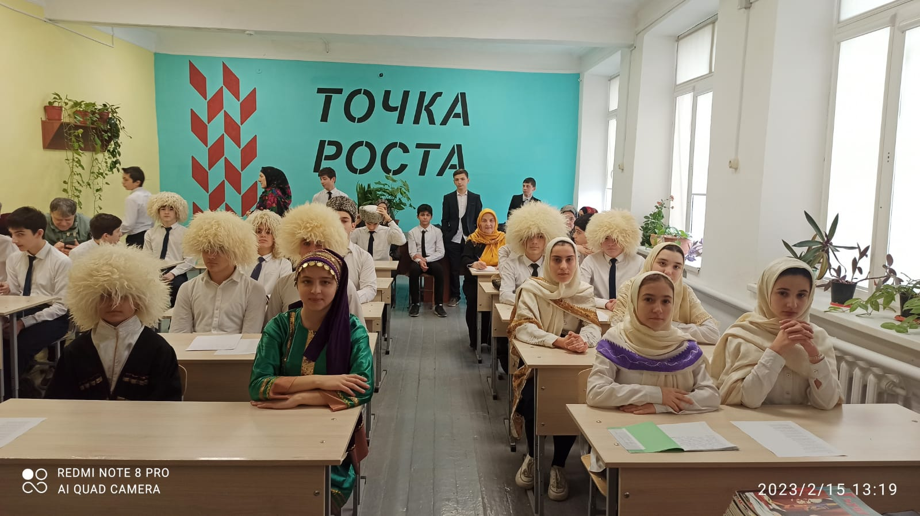

Slide 53


